Slide 1
A조
FAB SOLO(FAB Simulator Only Look Once) 한성현, 김서윤, 김재곤, 계민석

Slide 2
FAB SOLO는 주성엔지니어링에서 사용되는 반도체 공정 장비를 시뮬레이터화 하여 각 모듈들의 동작시간 및 수에 따라 1시간에 생산 가능한 Wafer의 수를 확인 하도록 하여 모듈들의 최적의 동작시간과 수를 파악하기 위해 제작하였다.
FAB SOLO를 통하여 공정 장비를 구매하고 싶은 고객들에게 모듈의 동작시간 및 수에 따른 Wafer의 생산량을 미리 파악할 수 있게 하여 구입시 발생할 수 있는 비용 문제와 시간이 단축될 것이라고 기대된다.

Slide 3

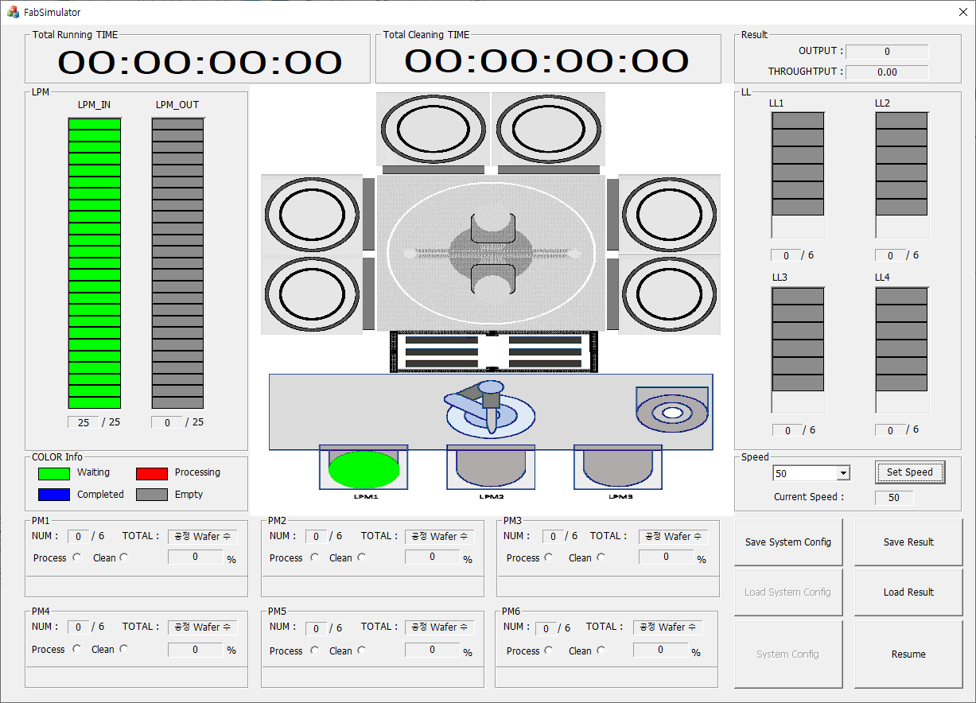
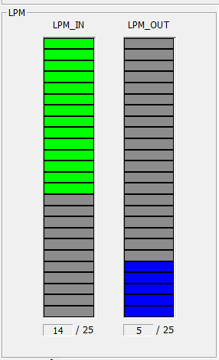
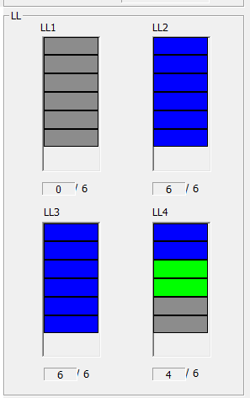

[ Output / Throughput ]
[ Total Running / Cleaning Time ]
[ Load Port ]
[ Load Lock ]
[ Color Info ]

Slide 4

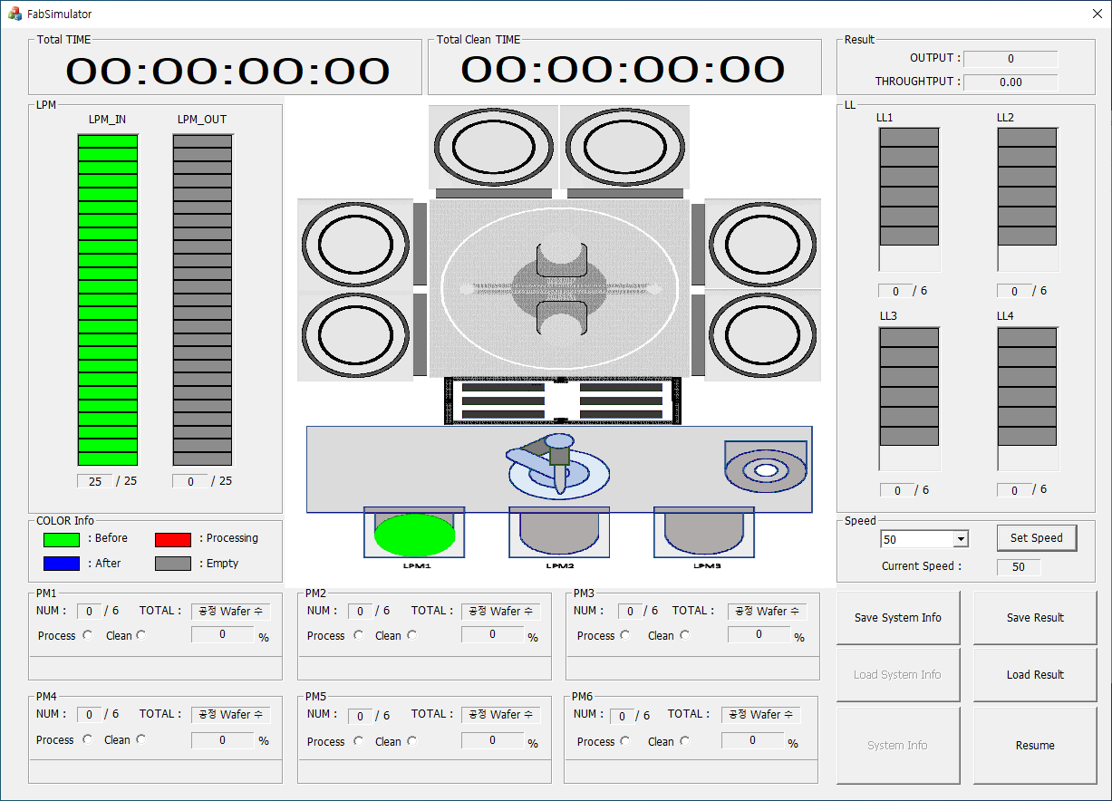
[ Color Info ]
[ Load Port ]
[ Load Lock ]

Slide 5
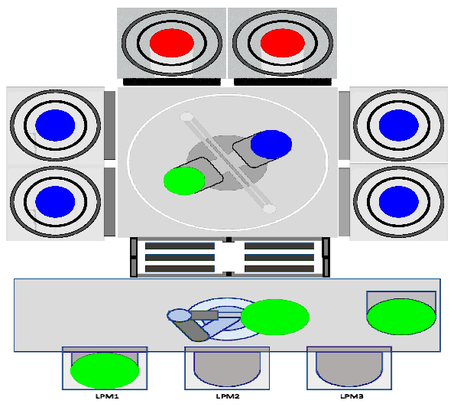
[ Machine UI ]

Slide 6
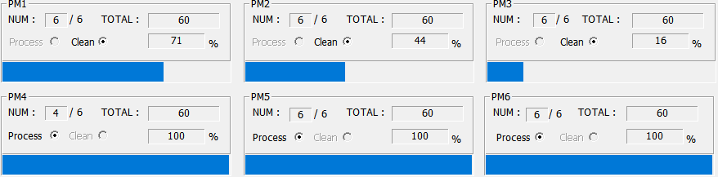
[Process Module ]

Slide 7
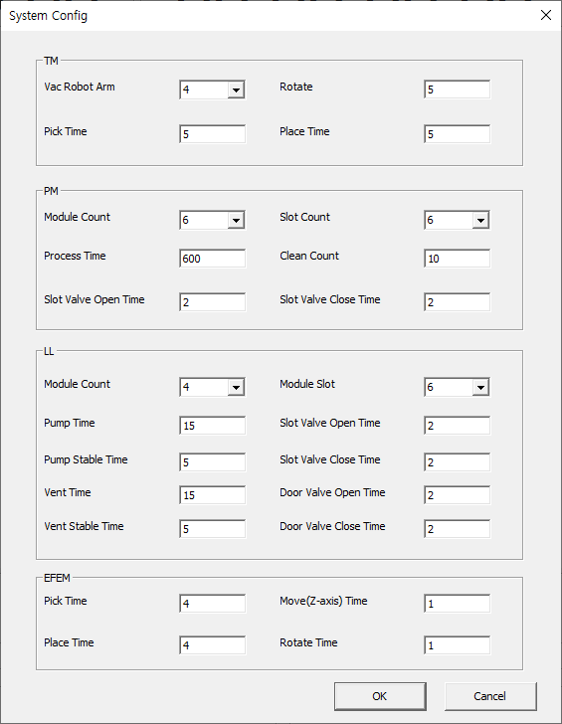
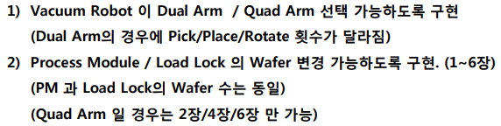
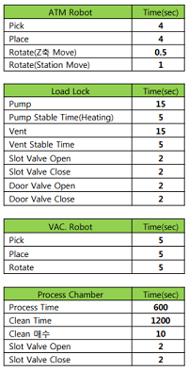
1
2
3
4

Slide 8
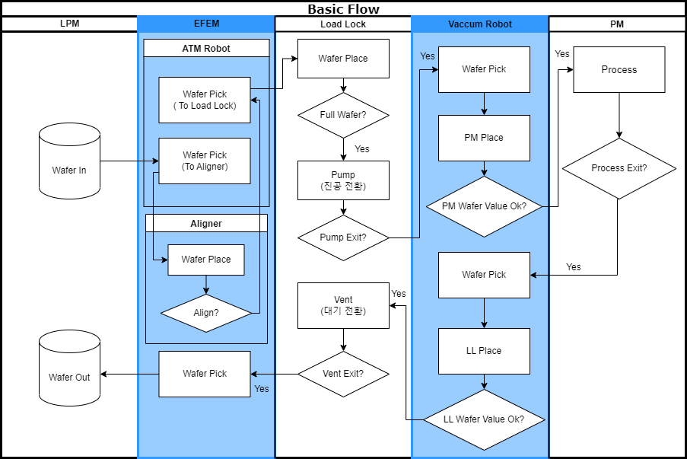

Slide 9
이름 (1번 슬라이드)
개요 (2번 슬라이드)
Main UI (3번 슬라이드)
Main UI (4번 슬라이드)
Main UI (4번 슬라이드)
Main UI (5번 슬라이드)
Main UI (6번 슬라이드)
Main UI (7번 슬라이드)
Main UI (8번 슬라이드)
Main UI (9번 슬라이드)
Main UI (10번 슬라이드)
System Info UI (11번 슬라이드)
Basic Flow Chart (12번 슬라이드)

